Slide 1
데이터 시각화 프로젝트
박재완, 정민지, 이은지
Notes:
실험을 통해 답을 찾을 수 있는 질문입니다.

Slide 2
목적 및 절차
프로젝트 목적 : 데이터 수집 후 전처리 한 데이터를 이용하여 다양한 시각화 실행
데이터 수집
데이터 전처리
데이터를 분석할 수 있는 형태로 정리
데이터 시각화
데이터 분석 목적에 따른 효율적 시각화
결과 도출
현상에서 의미 있는 인사이트 도출
데이터 탐색을 통한 수집
Notes:
실험 단계를 모두 나열합니다.
각 단계에는 번호를 붙입니다.

Slide 3
분석 주제 선정 배경
자료명: 2015_2018_개별교통사고정보(사망) *출처 : data.go.kr
선정이유: 2015~2018년 전국의 개별 교통사고 사망사건의 데이터를 통해
교통사고의 다양한 변수들이 사망자수에 미치는 영향과 상관관계를 분석 및 시각화를 통한 도출.
시간적 정보
(설명변수)
지리적 정보
(설명변수)
발생지_시도
발생일
사망정보
(반응변수)
사망자수
발생시간
주야
요일
발생지_시군구
위도, 경도

Slide 4
About Dataset
Data Fields
a. 시간적 정보
1) 발생일 int64
2) 발생시간 object
3) 주야 object
4) 요일 object
b. 지리적 정보
5) 발생지_시도 object
6) 발생지_시군구 object
7) 경도 float64
8) 위도 float64
c. 사망 정보
9) 사망자수 int64
d. 상황적 정보
10) 기상상태 object
11) 노면상태 object
12) 도로형태 object
13) 도로선형 object
e. 제외변수
14) 사고내용 object
15) 중상자수 int64
16) 경상자수 int64
17) 부상신고자수 int64
18) 노면상태_대분류 object
19) 도로종류 object
20) 도로형태_대분류 object
21) 교차로형태_대분류 object
22) 교차로형태 object
23) 도로선형_대분류 object
f. Shape of The dataset
(16288, 23)

Slide 5
분석 요점
하루 평균 사망자 수의 분포
주야, 기상상태, 노면상태, 도로종류, 도로형태 등에 따른 사망자 수
월 평균, 년 별 사망자 수
요일, 시간 당 사망자 수
사고 발생 위치에 따른 사망사고 건수
변수 간의 사망사건 비율 비교
Notes:
3~5가지 요점으로 연구를 요약합니다.

Slide 6
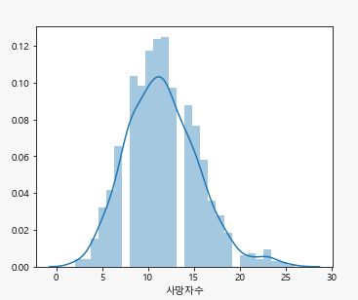
1. 데이터 시각화 관찰
하루 평균 사망자 수의 분포
#ref:
Scipy 의
Distplot
하루 평균 사망자 수의 분포가 그래프 상으로 확인할 때 , 정규분포에 근사할 것으로 추측할 수 있다.
평균적으로 하루에 13명이 교통사고로 사망한다.

Slide 7
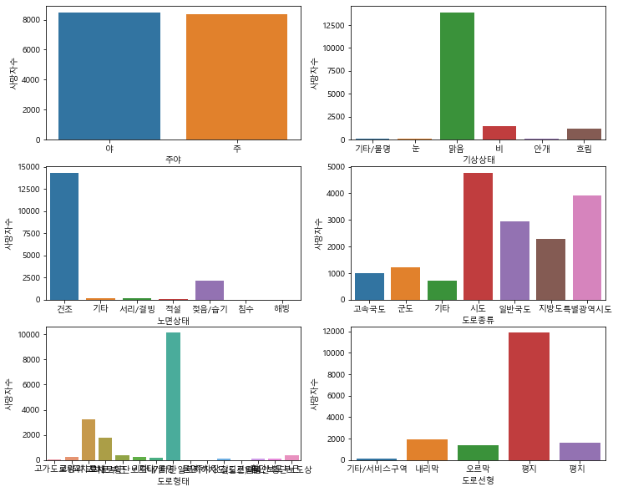
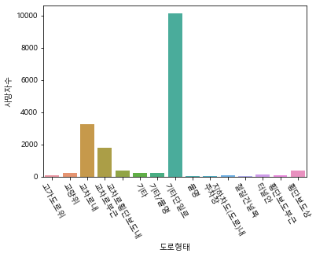
2. 데이터 시각화 관찰
주야, 기상상태, 노면상태, 도로종류, 도로형태 등에
따른 사망자 수
주간과 야간의 사망자수는 큰 차이를 보이지 않았다.
맑은 기상상태에 사망자수가 가장 많았고 비, 흐림 기상상태 순으로 나타났다.
건조한 노면상태에서 사망자수가 가장 많았고 젖음/습기 순으로 나타났다.
도면 종류에 따라 시도, 틀별광역시도, 일반국도, 지방도 순으로 사망자수가 많았다.
일반도로형태에서 사망자수가 가장 많았다.
평지의 도로에서 가장 많은 사망자가 발생했다 .

Slide 8
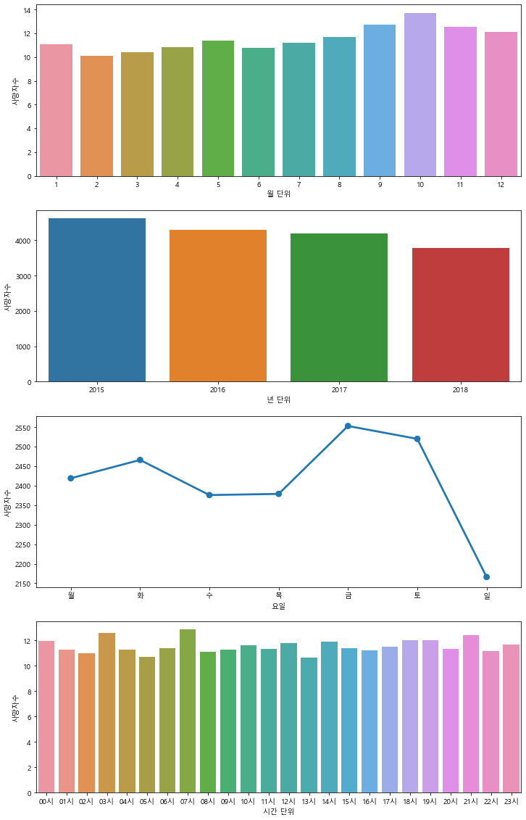
3. 데이터 시각화 관찰
월 평균, 년 별 사망자 수
월 별 평균 사망자 수는 10월이 가장 많았고, 2월이 가장 적었으며, 가을철에 상승하는 양상을 보인다.
년 별 사망자 수는 2015년이 가장 많았으며, 2018년이 가장 적었다.

Slide 9
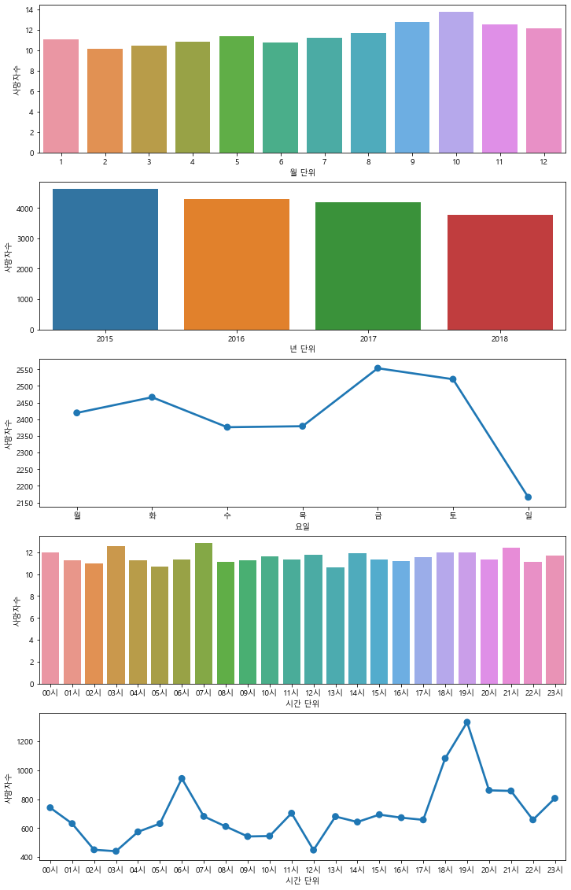
4. 데이터 시각화 관찰
요일, 시간 당 사망자 수
교통사고 사망자수는 금, 토요일 순으로 많았고, 일요일이 가장 적었다.
시간에 따른 사망자수는 새벽시간 대에 낮아지는 경향이 있으며, 출근 시간인 7시에 증가하고, 퇴근 시간인 6시에 가장 높다.
주간 : 오전 6부터 오후 6시까지
야간 : 오후 6시부터 오전 6시까지

Slide 10
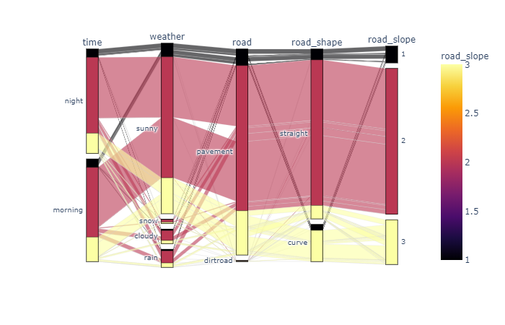
5. 데이터 시각화 관찰
변수 간의 사망사건 비율 비교
사망사건은 ‘야간=주간 →맑음 →
포장도로 →직선도로 →평지’ 이 비슷한 비율로 가장 많았다.
내리막길에서는 야간보다는 주간에, 직선도로 보다는 곡선도로에서 더 사망사건이 많았다
오르막길은 각 변수마다 비슷한 양상을 보였고, 평지는 직선도로에서 많은 비율을 차지했지만, 곡선도로는 사망사건이 거의 없었다.
위에서 설명한 변수간의 차이를 제외한 부분에서는 비슷한 비율을 보였다.
time :
night : 18~06시
morning : 06~18시
weather :
sunny : 맑음
snow : 눈, 우박
cloudy : 흐림, 안개
rain : 비
road :
pavement : 포장도로
dirtroad : 비포장도로
road_shape:
straight : 직선도로
curve : 곡선도로
road_slope:
1 : 오르막
2 : 평지
3 : 내리막

Slide 11
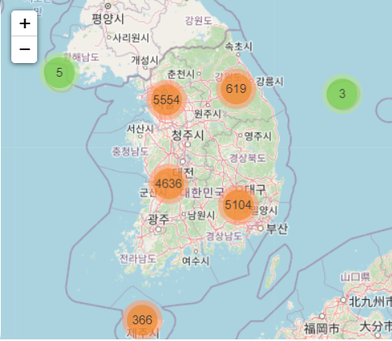
6. 데이터 시각화 관찰
사고 발생 위치에 따른 사망사고 건수
‘15~’18년에 16288건의 사망사고가 발생했다.
그 중 서울 수도권, 경상도가 5000대 건으로 가장 많았고,
전라도, 충청도, 강원도, 제주도 순으로 사망사고가 발생했다.
전라도는 약 2700건, 충청도는 약 2000건, 강원도는 약 660건, 제주도는 약 320건으로 지역별 사망사고 건수는 많은 차이를 보였다.
지도시각화를 통해 발생 위치 별 사망사고 건수를 확인할 수 있음

Slide 12
결론 및 한계
결론
하루 평균 교통사고 사망자 수는 평균이 13명인 정규분포에 근사한다.
월 별 평균 사망자 수는 가을철 증가 양상을 보이면서 10월에 가장 많은 수치를 보인다. 가을을 맞아 단풍 구경 등을 목적으로 단체 관광객 이동이 증가하여 교통사고 사망자수가 많아지는 것으로 예상된다.
년 별 사망자 수는 2015년 가장 높았으며, 점차 감소하여 2018년이 가장 낮다.
요일 별 사망자 수는 금요일이 가장 많으며, 일요일이 가장 적었다. 금요일은 주말을 이용하여여행객들의 증가로 인한 현상이며, 일요일은 외출 빈도가 낮아 교통량이 감소한 결과로 예상된다.

Slide 13
결론 및 한계
결론
시간대 별 총 사망자수는 새벽 시간대에 다소 낮은 경향을 보이며, 출근 시간인 7시에 증가하고, 퇴근 시간 6에 가장 높았다.
수도권과 경상도지역이 5000대 건으로 사망 사고 건이 가장 많았고, 제주도를 제외하고는 강원도가 약 660건으로 가장 낮으며, 지역간 큰 차이를 보였다.
사망사고비율이 내리막길이면서 주간이거나 곡선도로에서 다소 높은 비율을 보였고, 평지에서는 곡선도로에 비해 직선도로에서 사망건수비율이 높았다.

Slide 14
결론 및 한계
한계
총 교통량을 고려하지 않은 수치로는 변수에 따른 사망위험에 대해 결론 내리기 어렵다.
사고 위험성에 대한 비율을 어떻게 나타내야 하는지 결정하기 어렵다.
사망자, 중상자, 경상자에 대해 교통사고 피해자를 포함시키는 기준이 모호하다.

